Slide 1
PENDIDIKAN TINGGI VOKASI
Direktorat Jenderal Kelembagaan Iptekdikti
Direktorat Pengembangan Kelembagaan Perguruan Tinggi
Agustus 2019

Slide 2
Visi Misi Presiden RI (Nawa Cita)
Visi Misi Kemristekdikti
Meningkatkan mutu hidup manusia Indonesia melalui peningkatan mutu pendidikan dan pelatihan.
Melakukan revolusi karakter bangsa melalui kebijakan penataan kembali kurikulum pendidikan nasional.
Visi
Terwujudnya pendidikan tinggi yang bermutu serta kemampuan IPTEK dan inovasi untuk mendukung daya saing bangsa.
Misi
Meningkatkan akses, relevansi, dan mutu Pendidikan Tinggi untuk menghasilkan SDM yang berkualitas.
Meningkatkan kemampuan IPTEK dan inovasi untuk menghasilkan nilai tambah produk inovasi.
Dapat diwujudkan melalui peningkatan mutu pendidikan tinggi (lulusannya), kualitas dan efektivitas riset, dan teknologi yang akan menjadi landasan penting bagi tercapainya peningkatan daya saing bangsa.

Slide 3
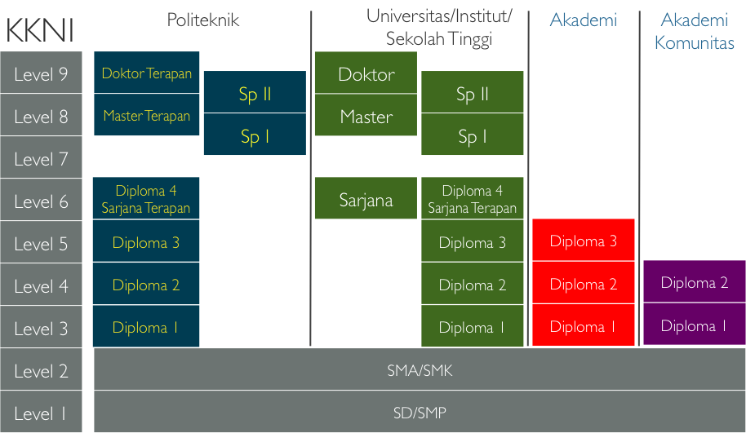
Arsitektur Perguruan Tinggi –UUPT dan KKNI
Kementerian Riset, Teknologi, dan Pendidikan Tinggi
Subspesialis
Subspesialis
Spesialis
Spesialis
Profesi
Profesi
Diploma 4

Slide 4
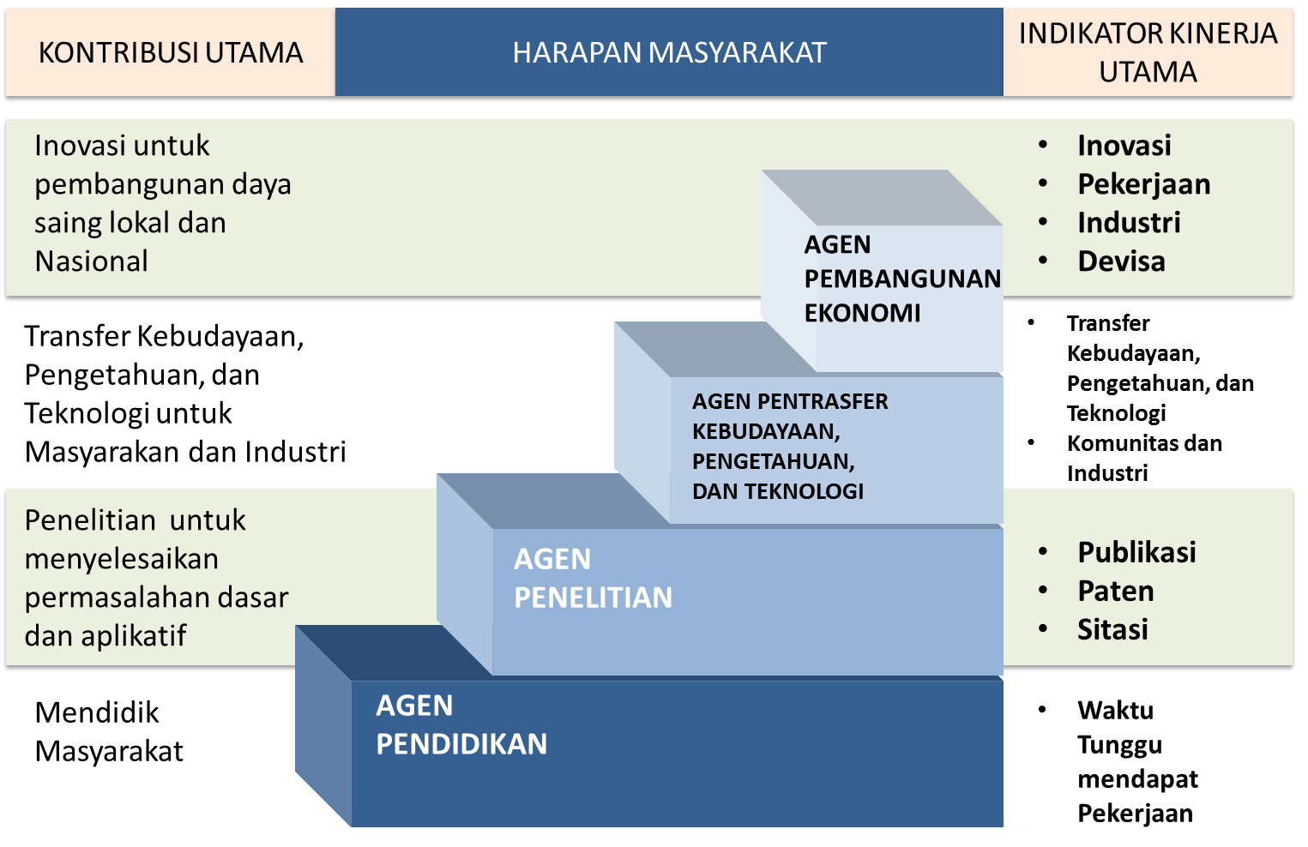
Peran dan fungsi Politeknik
POLITEKNIK
RENSTRA
2009-2014
RENSTRA
2015-2019
PERGURUAN TINGGI MENGHASILKAN INOVASI YANG DAPAT MENINGKATKAN DAYA SAING DAN KESEJAHTERAAN MASYARAKAT DAN BANGSA

Slide 5
REVITALISASI PENDIDIKAN VOKASIONAL
SMK
INPRES REVITALISASI SMK
TENAGA KERJA PROFESIONAL INDONESIA
MEA
SEKTOR: Kesehatan 2. Pariwisata 3. Jasa Logistik 4. Jasa Online 5. Jasa Angkutan Udara 6. Produk berbasis Agro 7. Barang barang elektronik 8. Perikanan 9. Produk berbasis karet 10. Tekstil dan Pakaian 11. Automotif 12. Produk berbasis kayu PROFESI: Insinyur 2. Perawat 3. Arsitek 4. Surveyor 5. Dokter 6. Dokter Gigi 7. Akuntan 8. Layanan Pariwisata
POLITEKNIK
REVITALISASI POLITEKNIK/AKADEMI:
PENYIAPAN GURU & DOSEN
PENINGKATAN DAYA TAMPUNG
KUALITAS SARPRAS
KERJASAMA INDUSTRI
PENAJAMAN KURIKULUM
SERTIFIKASI; AKREDITASI
AKADEMI KOMUNITAS
Tenaga Kerja
Non Profesional
REVITALISASI BLK
MAGANG BERSERTIFIKASI

Slide 6
STRATEGI REVITALISASI PENDIDIKAN VOKASI AGAR BERKELANJUTAN
Pembenahan kurikulum dengan melibatkan dunia industri untuk menjamin relevansi Capaian Pembelajaran dengan kebutuhan Industri dan MEME
Percepatan implementasi Inpres 9, tahun 2016 tentang Revilalisasi SMK melalui PPG Produktif SMK, dan RPL untuk Guru Produktif dan Dosen
Pembenahan kurikulum Dual System, Model 3:2:1 serta Sistem Modul Multi Entry and Multi Exit serta Seamless
KKNI
Dunia Industri: Produk dan Jasa
Pendidikan Vokasi
13

Slide 7
Rasional Revitalisasi Pendidikan Tinggi Vokasi
INDUSTRI DAPAT PASOKAN TENAGA KERJA KOMPETEN
SEMUA LULUSAN POLITEKNIK DPT PEKERJAAN SESUAI KOMPETENSINYA
OUTCOME
SEMUA LULUSAN POLITEKNIK BERSERTIFIKAT KOMPETENSI SESUAI KEBUTUHAN INDUSTRI
OUTPUT
KURIKULUM POLITEKNIK DISESUAIKAN DENGAN KEBUTUHAN INDUSTRI
Nama Jabatan, Kompetensi,
jumlah
PROGRAM REVITALISI PENDIDIKAN TINGGI VOKASI
50% DOSEN POLITEKNIK DARI INDUSTRI, 50% DARI PERGURUAN TINGGI
PENERAPAN DUAL SYSTEM
(SISTEM 3 – 2 – 1)
PEMBANGUNAN TEACHING FACTORY DI POLITEKNIK
RETOOLING/
RETRAINING DOSEN POLITEKNIK
POLITEKNIK SBG TEMPAT UJI KOMPETENSI (TUK) DAN LEMBAGA SERTIFIKASI PROFESI (LSP)
PENGEMBANGAN POLITEKNIK MENDUKUNG 14 KAWASAN EKONOMI KHUSUS (KEK)
PILOT PROJECT REVITALISASI 12+1 (KESEHATAN) POLITEKNIK NEGERI
PILOT PROJECT

Slide 8
IMPLEMENTASI PENDIDIKAN TINGGI VOKASI
POLITEKNIK
PEDP
22 Center of Technology
Dan Teaching Factory
Rev. politeknik
12 Politeknik
Dosen Industri dan sertifikat keahlian bagi dosen dan lulusan
PPG SMK
(INPRES 9 TAHUN 2016)
MEMBUKA PRODI PPG SMK dan
Mendidik 3.500 guru SMK (sertifikat keahlian dan sertifikat Gru SMK)

Slide 9
Program Diusulkan: Pembelajaran Sistem 3-2-1 Kerjasama Industri
OUTPUT
DIPLOMA -3
Semester VI
PRODI 1
PRODI 2
PRODI 3
Keuntungan (3-2-1)
Relevansi pendidikan bisa tercapai pada tingkat tertentu.
Efisiensi biaya operasional pendidikan hingga 30%.
Lulusan mengenal langsung etos dan suasana industri.
Melalui kegiatan supervisi, dosen/instruktur terkinikan pengetahuannya.
Industri dapat pra-rekrut lulusan.
Semester V
PRAKTIK INDUSTRI
Semester IV
Semester III
KULIAH KHUSUS PRODI 1
KULIAH KHUSUS
PRODI 2
KULIAH DASAR
PRODI 3
Semester II
KULIAH DASAR PRODI
Semester I
INPUT
SMA/SMK/MA

Slide 10
Orientasi Industri
INDUSTRI
Pendidikan Berbasis Kegiatan Produksi:
Mahasiswa melakukan kegiatan produksi dalam jam praktikum/praktik baik di Industri dan atau di Politeknik (Teaching Factory)
KOMPETENSI
(APPROACH)
BARANG INDUSTRI,
Quality, Cost, Delivery
O
R
I
E
N
T
A
S
I
KURIKULUM
PRODUCT BASED EDUCATION & PROBLEM BASED LEARNING

Slide 11
Teaching Factory and Learning Outcomes Domains
Teaching Factory
1
2
3
Knowledge
Practical Skills
Social skills and responsibilities
4
5
Values, attitudes and professionalism
Communication, leadership and team skills
6
7
Problem solving and scientific skills
Information management and lifelong learning skills
8
Managerial and entrepreneurial skills

Slide 12
Teaching Factory: Sinergi Pembuatan dan Pemakaian Peralatan
Teaching Factory
National Policy for Teaching Aids/Lab Equipments and Mini Plant
Central Government
Designing and Prototyping
Polytechnic Schools
Making/
Producing/
Manufacturing
SMK Schools
User
SMK
Ministry of Education
CC Institutions
Training Institutions
Small and Medium Enterprises/Companies
Training Institution
Society
Local Government
Other Ministries
Polytechnics
Impact:
product/process innovation
storage of skilled professionals by improving engineering skills
real life practice
learning environments for team work, innovation, strong linkage with industry
real life problem under business conditions, with the use of scientific approaches and cutting edge technologies

Slide 13
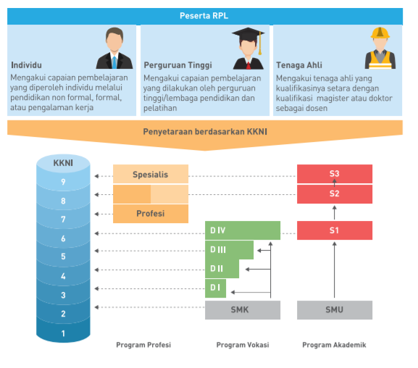
Ministry of Research, Technology, and Higher Education
Recognition Mechanism of Past Learning
Objective: Increase the number of lecturers from industry / practitioners to update the curriculum
Example:
Sailors and Shipwreck for Polimarin
Practitioners in the Avionics sector for Politeknik Negeri Batam

Slide 14
Tujuan Revitalisasi PT Vokasi
Meningkatkan relevansi PT Vokasi dengan kebutuhan industri sebagai pengguna lulusannya
Mendorong keunggulan spesifik PT Vokasi sesuai potensi daerahnya melalui peremajaan peralatan, melakukan pengkinian teknologi diera revolusi industri ke 4.
Memperbaharui metode dan sarana pembelajaran
Meningkatkan pengembangan kompetensi yang spesifik dalam bidangnya, sehingga lulusan memiliki sertifikat kompetensi/keahlian disamping ijazah.

Slide 15
Luaran yang akan dicapai
Perguruan Tinggi
Meningkatkan nilai tawar lembaga untuk bekerjasama dengan industri dan institusi sejenis di dalam dan di luar negeri
Industri
PT Vokasi menjadi pusat pendidikan dan pelatihan untuk peningkatan kompetensi staf dari industri
Mahasiswa / Alumni
Pengurangan masa tunggu lulusan
PT Vokasi menjadi pusat unggulan teknologi dan pengembangan produk bagi industri, masyarakat serta pemerintah setempat
Pengakuan industri terhadap kompetensi lulusan serta peningkatan posisi tawar
Saling berbagi informasi trend teknologi dan teknologi proses

Slide 16
Grand Desain Revitalisasi Pendidikan Tinggi Vokasi Nasional Lanjutan 2020 - 2024
Januari 2019

Slide 17
FOKUS REVITALISASI PENDIDIKAN TINGGI VOKASI
LEMBAGA
PRODI
DOSEN
MAHASISWA
764*)
7.484
124.212
POLITEKNIK
573
4.667
73.912
7
48
272
9.245
INSTITUT
33
82
582
9.231
463
3.132
82.830
UNIVERSITAS
598
4.509
66.295
PTN
PTS
Sumber : PDDIKTI (Desember 2018)

Slide 18
KERANGKA REVITALISASI PENDIDIKAN TINGGI VOKASI LANJUTAN
INDUSTRI DAPAT SUPPLY TENAGA KERJA KOMPETEN
LULUSAN PT VOKASI PALING LAMA 3 BLN DAPAT PEKERJAAN SESUAI BIDANGNYA
OUTCOME
LULUSAN VOKASI PUNYA MINIMUM 1 SERTIFIKAT KOMPETENSI
OUTPUT
INDUSTRI PARTNER
REVISI KURIKULUM BERSAMA INDUSTRI
50 % DOSEN INDUSTRI
DUAL SYSTEM KURIKULUM
PROGRAM REVITALISI PENDIDIKAN TINGGI VOKASI
RETOOLING
SERTIFIKASI
REVISI REGULASI
INTERNASIONAL PARTNER

Slide 19
AKTIVITAS REVITALISASI PENDIDIKAN TINGGI VOKASI
LEMBAGA
AKTIVITAS
Penguatan program studi
Peningkatan kompetensi dosen DN & LN
Membangun kemitraan dgn industri
Sertifikasi kompetensi lulusan
Pengembangan LSP dan TUK
Politeknik, Institut, Universitas Negeri
Penguatan program studi (tanpa infrastruktur)
Peningkatan kompetensi dosen DN & LN
Membangun kemitraan dgn industri
Sertifikasi kompetensi lulusan
Pengembangan LSP dan TUK
Politeknik, Institut, Universitas Swasta

Slide 20
ggggggggggggggg
Kementerian Riset, Teknologi, dan Pendidikan Tinggi
PERATURAN MENTERI RISET, TEKNOLOGI, DAN PENDIDIKAN TINGGI
REPUBLIK INDONESIA
NOMOR 54 TAHUN 2018
TENTANG
PENYELENGGARAAN PROGRAM DIPLOMA DALAM SISTEM TERBUKA PADA
PERGURUAN TINGGI
Pasal 7
(1) Perguruan tinggi yang menyelenggarakan program diploma tiga dapat mengubah program diploma tiga menjadi program diploma empat untuk meningkatkan kompetensi lulusan.
(2) Perubahan program diploma sebagaimana dimaksud pada ayat (1) diusulkan kepada Menteri untuk mendapatkan izin.

Slide 21
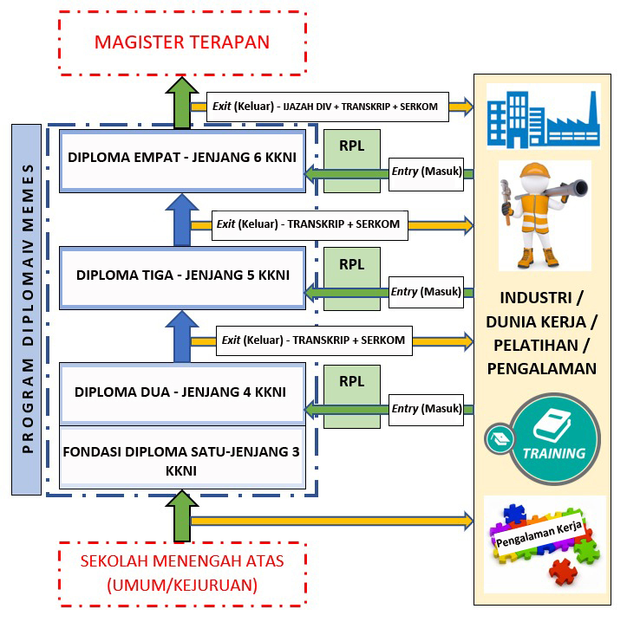
ggggggggggggggg
Kementerian Riset, Teknologi, dan Pendidikan Tinggi
Model Penyelenggaraan Program Diploma dalam Sistem Terbuka untuk Pilihan dan Waktu Penyelesaian Program

Slide 22
Terima Kasih
Image: shutterstock.com

